Slide 1

Iskustvo Latinske Amerike i PULSAR-ove Zajednice prakse za financijsko izvještavanje (FINCOP)
Sjednica TCOP-ove Tematske skupine PEMPAL-a za računovodstvo i izvještavanje u javnom sektoru
Moskva, Rusija – 23. – 25. listopada 2019.
Dmitri Gourfinkel, suvoditelj radnog tima PULSAR-ova FINCOP-a
Viši stručnjak za financijsko upravljanje, Svjetska banka
24. listopada 2019.

Slide 2
Reforme PSA-a u Latinskoj Americi: glavni zaključci i trendovi
Neizravno donošenje IPSAS-a s pomoću razvoja nacionalnih standarda
Uloga pravnog okvira i institucionalnih modela
Zahtjevno je postići stopostotnu usklađenost s IPSAS-om:
  regulatorne razlike (posljedica neizravne provedbe)
  poteškoće u provedbi na razini subjekta
  izazovi u konsolidaciji: upotreba različitih računovodstvenih okvira („mješovita skupina”)
Snažna povezanost s upotrebom IFMIS-a (interno i COTS)
Posljedice za proračunski sustav
Upravljanje promjenama i ulaganje napora u edukaciju
Provedba IPSAS-a višegodišnji je projekt: 5 – 8 godina

Slide 3

FOCAL
FOCAL: Forum glavnih računovođa Latinske Amerike
Osnutak: 18. – 19. studenoga 2014., u Santiagu u Čileu
17 zemalja članica: Argentina, Bolivija, Brazil, Čile, Kolumbija, Kostarika, Ekvador, Salvador, Gvatemala, Honduras, Meksiko, Nikaragva, Panama, Paragvaj, Peru, Dominikanska Republika, Urugvaj
Razvojni partneri: WB, MMF i IADB
Strateški cilj: promicati razvoj i jačanje PSA-a kao jezika transparentnosti i odgovornosti u zemljama Latinske Amerike
Organizacija računovodstvene funkcije: u sklopu MF-a, VRI-ja ili neovisna
Glave teme za raspravu:
  strategija i praćenje provedbe IPSAS-a;
  konsolidacija financijskih izvještaja;
  upravljanje dugotrajnom imovinom i njezino vrednovanje;
  priznavanje poreznih prihoda;
  provedba IFMIS-a;
  financijsko i fiskalno izvještavanje.

Slide 4

FOTEGAL
FOTEGAL: Forum glavnih rizničara Latinske Amerike
Osnutak: 15. – 16. travnja 2010., u Limi u Peruu
17 zemalja članica: Argentina, Bolivija, Brazil, Čile, Kolumbija, Kostarika, Ekvador, Salvador, Gvatemala, Honduras, Meksiko, Nikaragva, Panama, Paragvaj, Peru, Dominikanska Republika, Urugvaj
Razvojni partneri: WB, MMF i IADB
Strateški cilj: promicati institucionalnu koordinaciju između zemalja članica kako bi se unaprijedili izrada i jačanje javnih politika povezanih s funkcijom riznice
Organizacija funkcije riznice: u okviru MF-a
Glave teme za raspravu:
  upravljanje plaćanjima i prikupljanje prihoda;
  upravljanje novčanim sredstvima;
  upravljanje imovinom i obvezama;
  fiskalni rizici;
  suradnja između riznice, računovodstva, tima za planiranje proračuna i tima za upravljanje dugom

Slide 5


CReCER
CReCER: Računovodstvo i odgovornost za regionalni gospodarski rast
Prva konferencija: 13. – 15. lipnja 2007., u Ciudadu de Méxicu u Meksiku
Do sad 10 konferencija: Meksiko (2007.), Salvador (2008.), Brazil (2009.), Panama (2010.), Argentina (2011.), Nikaragva (2012.), Kolumbija (2013.), Ekvador (2015.), Meksiko (2017.), Kostarika (2019.)
Razvojni partneri:
  Globalna razina: WB, IADB, IFAC i GPPC
  Regionalna razina: AIC, OLACEFS, GLENIF
  Lokalna razina: MF, SAI, PAO
Strateški cilj: razmjenom znanja, suradnjom i umrežavanjem podržavati trud koji se ulaže u poboljšanje sveukupnog financijskog izvještavanja u javnom i privatnom sektoru i okvira odgovornosti te time potaknuti gospodarski rast i razvoj
Glave teme za raspravu:
  računovodstvo i izvještavanje u javnom i privatnom sektoru
  transparentnost i odgovornost
  jačanje PAO-a
  e-Vlada

Slide 6

PULSAR-ov FINCOP: mogućnosti suradnje
Zajednički sastanci radi rasprave o zajedničkim temama
Metodologijom za procjenu okvira za računovodstvo u javnom sektoru (alat PAFA/REPF II) procjenjuje se jaz između PSA-a i IPSAS-a određene zemlje + povezanost s metodologijom PEFA-e
Anketa o pregledu PSA-a i knjiga o regionalnim reformama PSA-a u Europi i srednjoj Aziji Iskustvo zemalja Latinske Amerike
Tehnička izvješća o ključnim temama povezanima s PSA-om

Slide 7

PULSAR-ov FINCOP: konsolidirani popis prioritetnih tema
Kako osigurati političku podršku i sredstva za reforme PSA-a
Zakonodavstvo i propisi o PSA-u: dobre prakse
Sličnosti i razlike između GFSM-a i IPSAS-a, uključujući edukacije i najnovije informacije o IPSAS-u/GFS-u iz 2014.
Redoslijed provedbe IPSAS-a (horizontalni i vertikalni)
Pristupi reformama PSA-a i prakse u podnacionalnim vlastima
Institucionalni aranžmani za funkciju računovodstva, npr. eksternalizirane, djelomično eksternalirizane, centralizirane, zajedničke usluge itd.
Obračunsko računovodstvo: učinak na proračunsko izvještavanje, uključujući predloške
Obračunsko planiranje proračuna: prednosti i nedostaci
Kako razviti programe financijske i proračunske pismenosti
Informacijski sustavi: integracija PSA-a u IFMIS
Jedinstveni računski plan za financijsko, proračunsko i fiskalno izvještavanje
Konsolidacija unutar ministarstva i na razini cijele vlade, uključujući državna poduzeća
Identifikacija, klasifikacija i mjerenje dugotrajne imovine, uključujući PPE, infrastrukturu, baštinu, nematerijalnu imovinu i prirodne resurse
Priznavanje prihoda od deviznih do nerazmjenskih transakcija
Uloga unutarnjih i vanjskih revizora za podršku reformama PSA-a

Slide 8
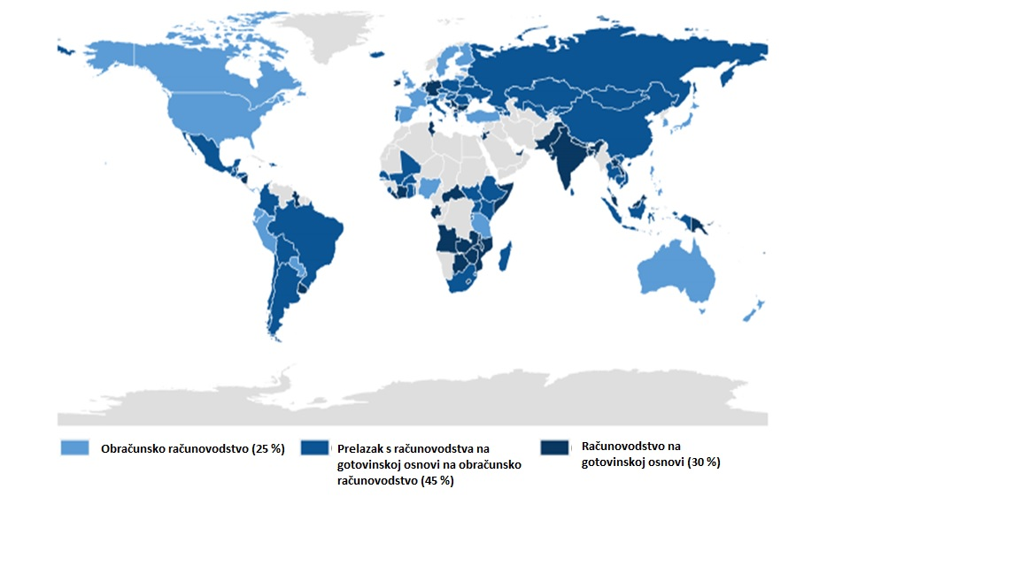
IFAC: Trenutačno 25 % vlada izvještava na obračunskoj osnovi...
Izvor: Indeks financijske odgovornosti za međunarodni javni sektor IFAC-a/CIPFA-e (podaci od 150 zemalja)

Slide 9
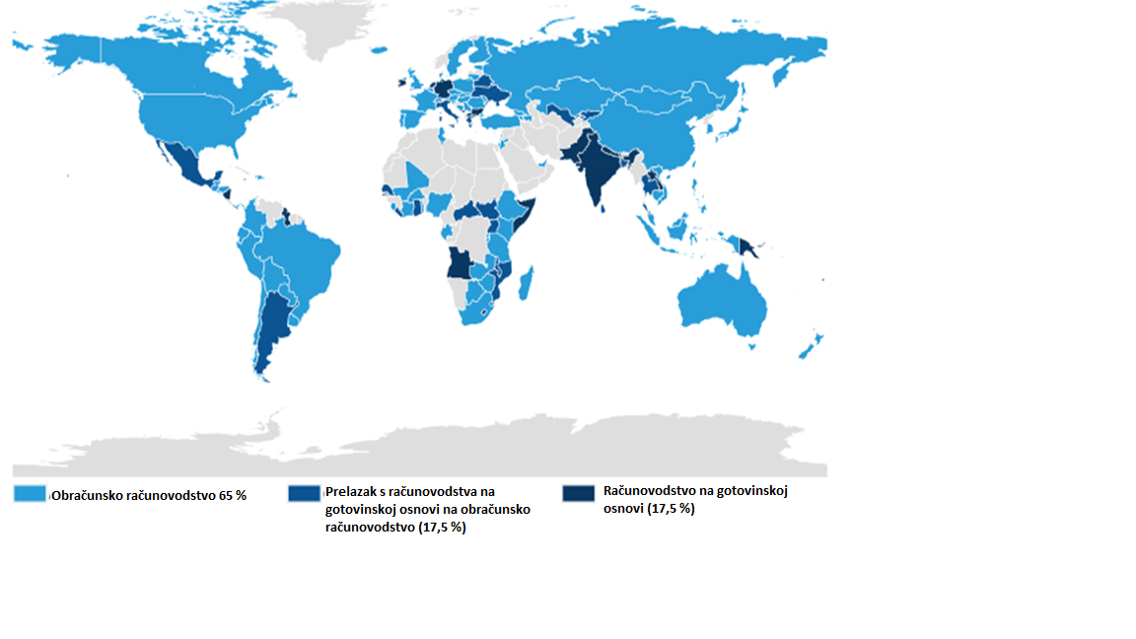
IFAC: ...u roku od 5 godina 65 % će izvještavati na obračunskoj osnovi
Izvor: Indeks financijske odgovornosti za međunarodni javni sektor IFAC-a/CIPFA-e (podaci od 150 zemalja)

Slide 10

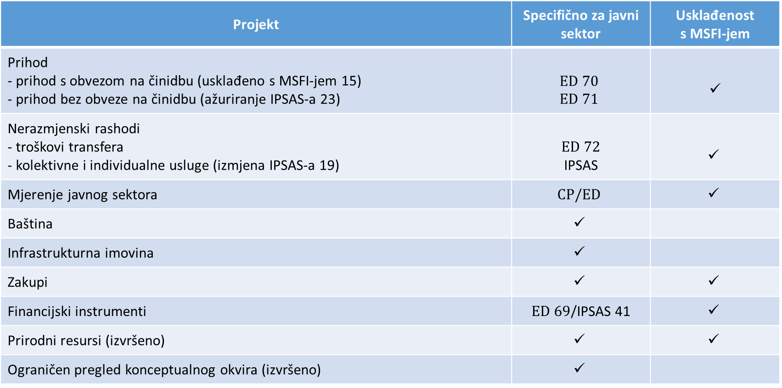
IPSASB: Trenutačni radni program
Projekt | Specifično za javni sektor | Usklađenost s MSFI-jem
Prihod - prihod s obvezom na činidbu (usklađeno s MSFI-jem 15) - prihod bez obveze na činidbu (ažuriranje IPSAS-a 23) | $$ED 70 \\ ED 71$$ | $$✓$$
Nerazmjenski rashodi - troškovi transfera - kolektivne i individualne usluge (izmjena IPSAS-a 19) | $ED 72$ IPSAS | $$✓$$
Mjerenje javnog sektora | $$CP/ED$$ | $$✓$$
Baština | $$✓$$
Infrastrukturna imovina | $$✓$$
Zakupi | $$✓$$ | $$✓$$
Financijski instrumenti | $ED 69$/IPSAS 41 | $$✓$$
Prirodni resursi (izvršeno) | $$✓$$ | $$✓$$
Ograničen pregled konceptualnog okvira (izvršeno) | $$✓$$

Slide 11

IPSASB: Istraživački program
Projekti odabrani za istraživanje:
  diskontne stope
  izvještavanje o razlici
  izlaganje o financijskim izvještajima
  porezni rashodi
IPSASB za pojednostavnjenje, a ne za provedbu samog istraživanja
Rok za dovršetak istraživanja/analize jest do sredine 2020.
Potrebni su volonteri koji će voditi istraživačke skupine ili u njima sudjelovati!

